Slide 1
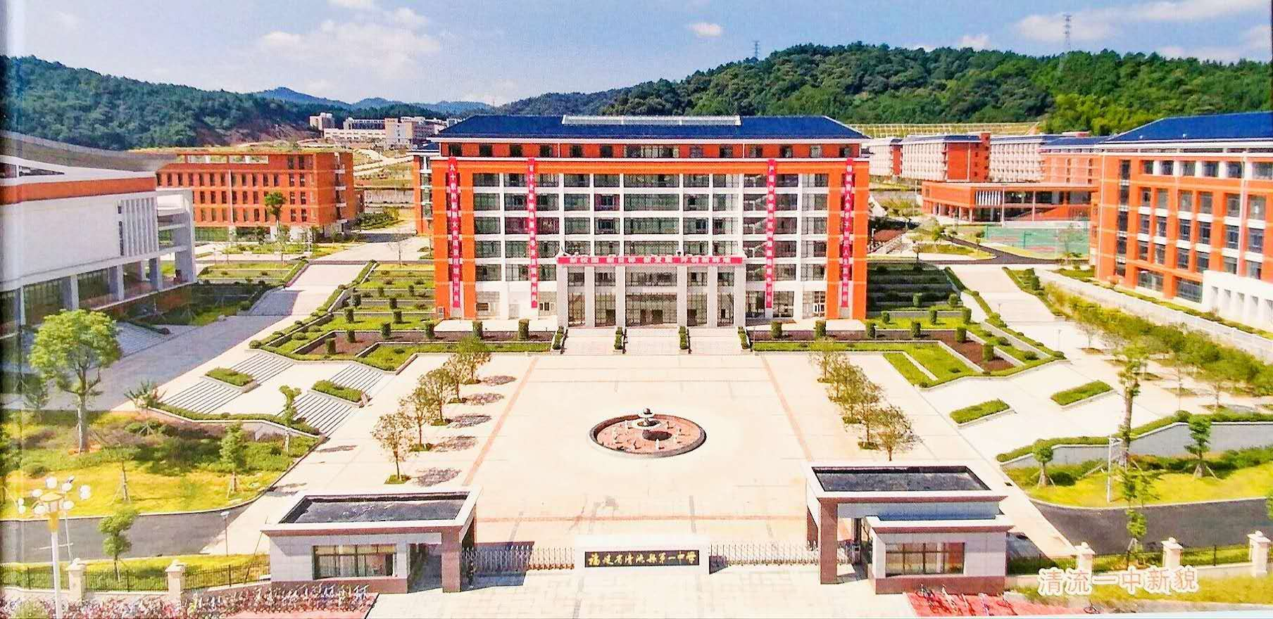
运用顺序结构描述问题求解过程
说课
数据的输入输出
顺序结构的应用

Slide 2
运用顺序结构描述问题求解过程
一、说教材
本节课是粤教版信息技术必修1《数据与计算》第四章程序设计基础，
4.2运用顺序结构描述问题求解过程。教材“项目式教学”模式进行编排，
通过项目问题的解决，教材的这种模式能更好的提高学生的学习主动性
和积极性。

Slide 3
运用顺序结构描述问题求解过程
二、说学情
学生已经学习了第三章的算法基础以及第四章第一节程序设计语言的基础
知识，对变量、常量、数据类型，运算符与表达式、以及输入输出语句，都已
经有了相应的认知，并且学生在python的交互命令视图中都得到了上机实践体
验，因此本节课教学对学生来说是再一次对以上内容的提升和熟悉，让学生体
验顺序结构程序编写的过程。

Slide 4
运用顺序结构描述问题求解过程
三、说重、难点
1、程序的顺序结构设计的基本流程
2、input()函数和print()函数以及int()函数的基本用法
3、运用顺序结构描述问题的求解过程

Slide 5
运用顺序结构描述问题求解过程
四、说教法和学法
1、用问卷星对学生进行学情的检测，从而引入新课；
https://ks.wjx.top/vj/PYzDfv3.aspx
2、采用项目式教学法，设置学生在生活、学习中遇见真实的问题情境 ，
让学生 迅速进入学习中；
3、小组合作学习法和自主探究学习法。

Slide 6
运用顺序结构描述问题求解过程
融合点一：
通过问卷星（ https://ks.wjx.top/vj/PYzDfv3.aspx）让学生完成相应的测试，
通过学生的学情分析导入新课，以激发学生的学习兴趣

Slide 7
运用顺序结构描述问题求解过程
融合点二：
设置真实的学习生活遇见的问题情境，通过视频播放出来，让学生迅速进
入学习状态

Slide 8
运用顺序结构描述问题求解过程
融合点三：
在教学过程中我采用“jupyter”来进行教学，在python教学前
先架设好jupyter平台，学生只需输入192.168.4.236:8888,就可以进入
平台学习。该平台可以即时看到学生的学习情况，学生学习过程中
也能更好的进行探究学习和相互分组讨论。

Slide 9
运用顺序结构描述问题求解过程
谢谢评委老师

